Slide 1
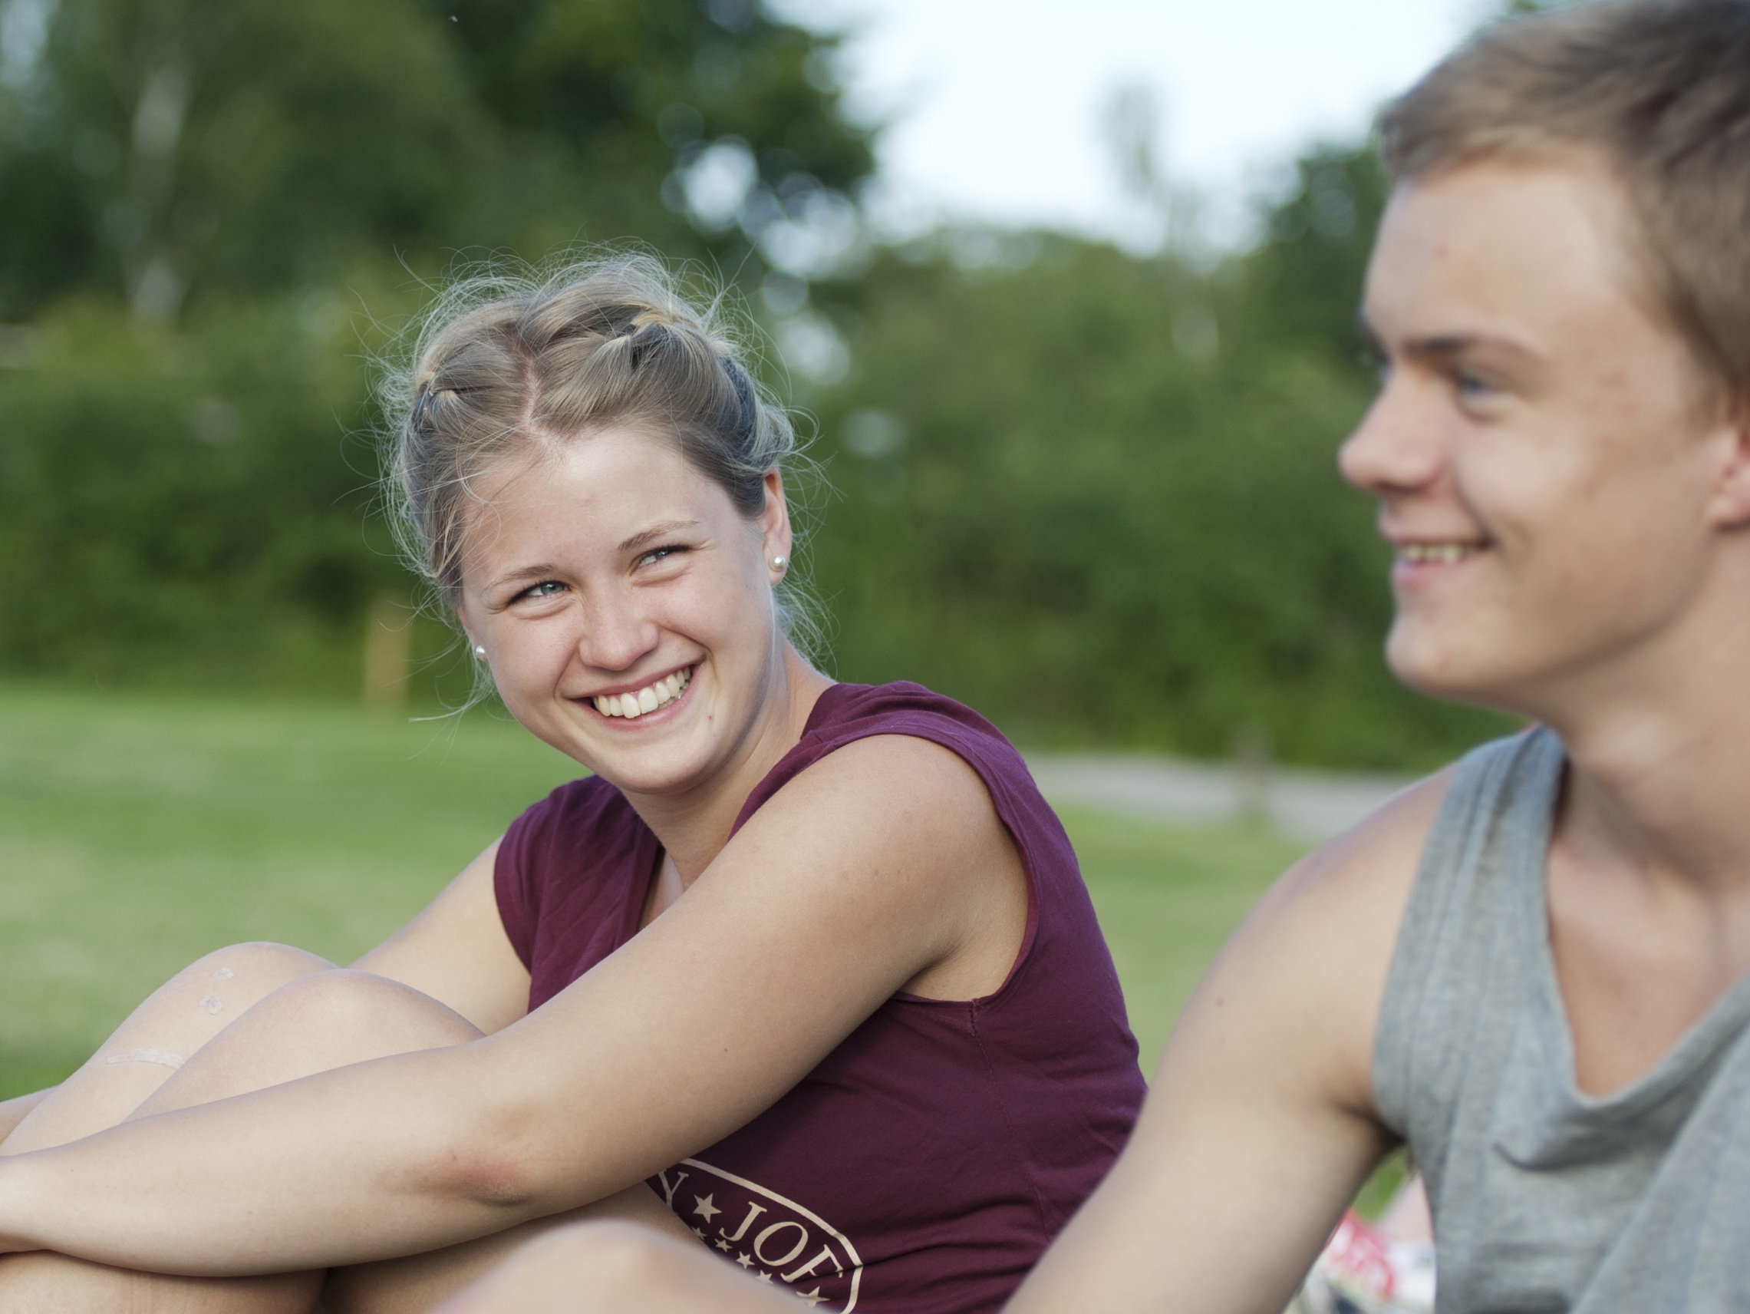
LEDARÖRNEN
Unga Örnars Riksförbund

Slide 2
SYFTE
Utveckla ledarskapet och verksamheten
Leda en grupp - gruppdynamik
Demokrati och inflytande
Fakta och övningar
Diskutera oss fram till svar
Lära känna varandra

Slide 3
FÖRHÅLLNINGSSÄTT
Utbildningen utgår från deltagarna
Alla ska få uttrycka sig
Respektera varandra
Våga ställa frågor
Andra saker som är viktigt?

Slide 4
ÖVNING: MINGLA!
Alla går runt i rummet och hälsar på varandra.
Berätta vad du heter och vilka förväntningar du har på utbildningen.
Kursledaren avbryter varje minut och deltagarna minglar vidare.
Mingla ungefär 5-10 minuter!

Slide 5
ATT VARA LEDARE I UNGA ÖRNAR
Ta plats och vara förebild
Utveckla dig själv och Unga Örnar
Leda som vi lär – delaktighet
Ingen är fullärd
Leda genom att andra tar plats

Slide 6
DISKUSSION OCH ÖVNING
Välj några frågor från Ledarörnen på sida 5
Diskutera i smågrupper
Samla ihop i helgrupp
Gör övningen på sida 5 i Ledarörnen

Slide 7
BARNKONVENTIONEN OCH LEDARSKAP
Meningsfull fritid och barnkonventionen
Barns rätt är ledarens ansvar
Ge barn utrymme och ansvar
Prata om värderingar i verksamheten
Reflektera genom diskussioner och övningar

Slide 8
DISKUSSION
Välj några frågor från Ledarörnen på sida 7
Diskutera i smågrupper
Samla ihop i helgrupp

Slide 9
OLIKA LEDARE OCH LEDARSKAP
Ledarskap med Unga Örnars värderingar
Ledarstilar beror på person och situation
Förhållningssätt istället för ledarstilar
Ibland blir det inte som du planerat
Delaktighet kan kräva förändringar

Slide 10
DISKUSSION
Välj några frågor från Ledarörnen på sida 9
Diskutera i smågrupper
Samla ihop i helgrupp

Slide 11
ATT ARBETA MED GRUPPER
Hantera grupper bättre
Utmaningen är grupprocesser
Otrygg och ny - trygg och säker
Gemensamma regler och förhållningssätt
Tre steg i grupprocessen

Slide 12
DISKUSSION OCH ÖVNING
Välj några frågor från Ledarörnen på sida 11
Diskutera i smågrupper
Samla ihop i helgrupp
Gör övningen på sida 11

Slide 13
ATT ARBETA MED GRUPPER
Hantera konflikter som ledare
Härskartekniker istället för slagsmål
Synliggör och uppmärksamma händelserna
Konflikthanteringstips för ledare

Slide 14
DISKUSSION OCH ÖVNING
Välj några frågor från Ledarörnen på sida 13
Diskutera i smågrupper
Samla ihop i helgrupp
Gör övningen på sida 13

Slide 15
SKAPA EN JÄMLIK FRITID
Alla ska vara trygga och välkomna
Mobbing finns också hos Unga Örnar
Lär känna normer och normkritik
Arbeta med inkluderande ledarskap
Kom överens om förhållningssätt

Slide 16
DISKUSSION
Välj några frågor från Ledarörnen på sida 15
Diskutera i smågrupper
Samla ihop i helgrupp

Slide 17
STARTA VERKSAMHET
Barn bestämmer om sin verksamhet
Starta en avdelning
Exempel på verksamhet
Barns rättigheter i centrum
Steg för att starta en avdelning

Slide 18
LÄS MER
Policydokument om läger, likabehandlig mm
Barnmanifestet
Finns på Unga Örnars hemsida

Slide 19
SAMMANFATTNING
Motsvarade kursen era förväntningar?
Vad har vi gått igenom?
Hur har utbildningen varit?
Har alla fått säga sin åsikt?

Slide 20
TACK FÖR ALLA BRA DISKUSSIONER!
FLER UTBILDNINGAR I UNGA ÖRNAR
Grundörnen
Barnkonventionen
www.ungaornar.se
www.facebook.se/ungaornar

